Slide 1
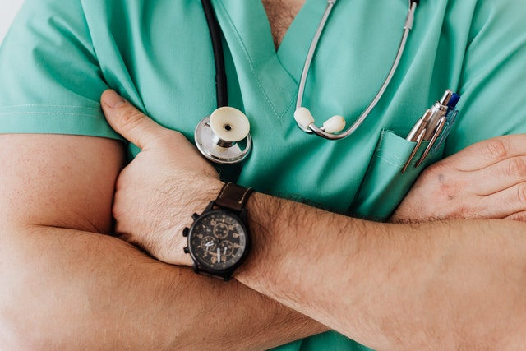

Návod pre lekárov na potvrdzovanie tlačiva Žiadosť o ošetrovné
Sociálna poisťovňa

Slide 2
Ošetrovné
Ošetrovné je nemocenská dávka, ktorú vypláca Sociálna poisťovňa poistencovi, ktorý osobne a celodenne ošetruje, alebo ktorý sa osobne a celodenne stará o osobu taxatívne uvedenú v zákone č. 461/2003 Z. z. o sociálnom poistení v znení neskorších predpisov. Ošetrovné sa poskytuje od prvého dňa potreby osobného a celodenného ošetrovania alebo potreby osobnej a celodennej starostlivosti do skončenia takejto potreby, najdlhšie 14 dní. Ak potreba ošetrovania/starostlivosti trvá dlhšie, poistencovi sa od 15. dňa prerušuje povinné sociálne poistenie.
Lekár potvrdí nevyhnutnú potrebu osobného a celodenného ošetrovania/starostlivosti v prípadoch, ak nastane:
  medicínsky nevyhnutná potreba ošetrovania chorej osoby – dieťaťa bez obmedzenia veku, dospelej osoby (potvrdzuje ošetrujúci lekár chorého)
  nevyhnutná starostlivosť o dieťa do dovŕšenia 11 rokov veku alebo 18 rokov veku, ak ide o dieťa s dlhodobo nepriaznivým zdravotným stavom, ak
    bolo dieťaťu nariadené karanténne opatrenie alebo izolácia (potvrdzuje pediater)
    osoba, ktorá sa inak o dieťa stará ochorela, bola hospitalizovaná alebo jej bolo nariadené karanténne opatrenie/izolácia, a preto sa nemôže o dieťa starať (potvrdzuje ošetrujúci lekár osoby, ktorá sa inak o dieťa stará)
Upozornenie: Potreba osobného a celodenného ošetrovania sa potvrdzuje na nevyhnutný čas. Lekár nie je pri potvrdzovaní dĺžky jej trvania viazaný na maximálnu dobu poskytovania ošetrovného.

Slide 3
Ošetrovné
Tlačivo Sociálnej poisťovne k dávke ošetrovné, ktoré potvrdzuje lekár:
Žiadosť o ošetrovné
  I. časť – Žiadosť o ošetrovné
  II. časť – Potvrdenie o skončení potreby osobného a celodenného ošetrovania/starostlivosti
Ide o tlačivá Sociálnej poisťovne a slúžia výhradne na účely výkonu sociálneho poistenia, t. j. pre poistencov Sociálnej poisťovne. V súvislosti s ich distribúciou je potrebné sa obrátiť na posudkového lekára Sociálnej poisťovne príslušného podľa miesta výkonu práce lekára. Keďže právna úprava v oblasti ošetrovného sa dynamicky mení, neodporúčame vytvárať si veľké zásoby tlačív.
Vystavenie a potvrdenie Žiadosti o ošetrovné je zdravotným výkonom, ktorý uhrádza Sociálna poisťovňa.
Upozorňujeme, že na rozdiel od elektronického potvrdenia o dočasnej pracovnej neschopnosti (ePN), ktoré Sociálna poisťovňa uhrádza automaticky, je vystavenie a potvrdenie Žiadosti o ošetrovné potrebné vždy vykázať Sociálnej poisťovni prostredníctvom Základného zúčtovacieho dokladu, a to za príslušný kalendárny mesiac do 14. dňa nasledujúceho kalendárneho mesiaca.

Slide 4
Zásady pri vystavení Žiadosti o ošetrovné
Ošetrujúci lekár
  posudzuje potrebu osobného a celodenného ošetrovania chorej osoby z medicínskeho hľadiska, t. j. posudzuje, či zdravotný stav ošetrovanej osoby si nevyhnutne vyžaduje osobné a celodenné ošetrovanie (ošetrujúci lekár neposudzuje, kto bude ošetrovanú osobu ošetrovať, za akých podmienok ju bude ošetrovať, či vznikne nárok na ošetrovné a pod.; tieto skutočnosti rieši Sociálna poisťovňa)
  potvrdí trvanie potreby osobného a celodenného ošetrovania na čas, ktorý je nevyhnutný z medicínskeho hľadiska bez ohľadu na to, či doba ošetrovania zasahuje do pracovnej zmeny ošetrovateľa; potreba ošetrovania môže trvať aj viac ako 14 dní, ak je to nevyhnutné; od 15. dňa však ošetrovateľ nemá nárok na ošetrovné, ale sa mu preruší povinné sociálne poistenie
  analogicky postupuje aj v prípadoch potreby osobnej a celodennej starostlivosti o dieťa

Slide 5
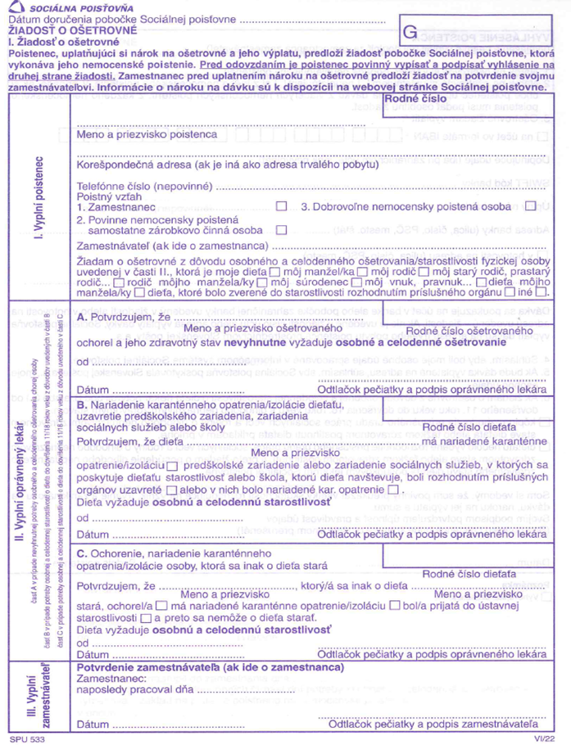
Postup lekárov pri vystavovaní a potvrdzovaní tlačiva
Žiadosť o ošetrovné (v prípade, ak je nevyhnutné ošetrovanie)
Ktorý lekár žiadosť vystaví?
Žiadosť vystaví ošetrujúci lekár ošetrovanej osoby.
Kto môže byť ošetrovanou osobou?
dieťa bez obmedzenia veku
dospelá osoba,
ktorých zdravotný stav nevyhnutne vyžaduje ošetrovanie inou fyzickou osobou.
Kedy žiadosť lekár vystaví?
Žiadosť vystaví lekár, keď zistí, že chorá osoba nevyhnutne vyžaduje ošetrovanie.
Potreba osobného a celodenného ošetrovania musí byť posudzovaná so zohľadnením:
ochorenia a jeho klinických príznakov,
spôsobu liečby,
ďalších relevantných skutočností viažucich sa k ošetrovanej osobe (napr. potreba dohľadu vzhľadom na vek a duševný stav).

Slide 6
Postup lekárov pri vystavovaní a potvrdzovaní tlačiva
Žiadosť o ošetrovné (v prípade, ak je nevyhnutné ošetrovanie)
Čo na nej uvedie lekár?
Lekár potvrdzuje časť A, v ktorej vyplní:
Meno a priezvisko ošetrovanej osoby,
Deň, od ktorého stav ošetrovanej osoby nevyhnutne vyžaduje osobné a celodenné ošetrovanie (nemusí byť zhodný s dňom, v ktorom ošetrujúci lekár zistil chorobu ošetrovanej osoby),
dátum vystavenia, pečiatku a podpis lekára, ktorý potvrdenie vystavil,
V prípade potreby ošetrovania chorej osoby lekár nevypĺňa: bod B a C, I. časť (vyplní poistenec) a III. časť (vyplní zamestnávateľ).
Aké ďalšie povinnosti má lekár?
V prípade, ak si chce poistenec uplatniť nárok na ošetrovné z viacerých nemocenských poistení, lekár vystaví a potvrdí tlačivo osobitne pre každé nemocenské poistenie.

Slide 7
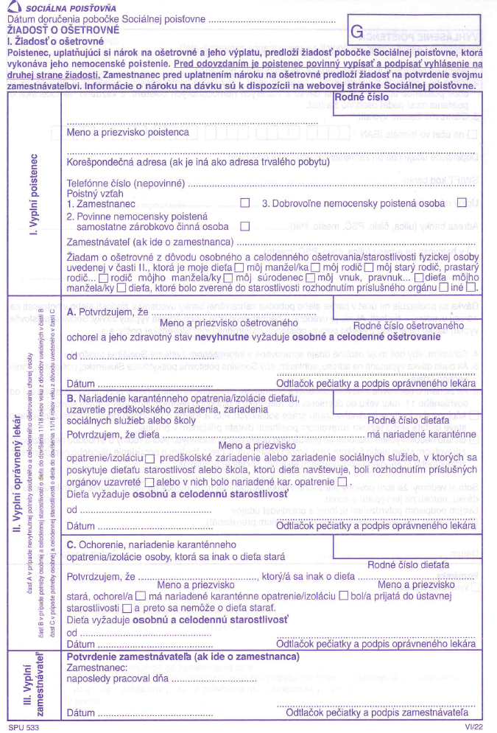
Postup lekárov pri vystavovaní a potvrdzovaní tlačiva
Žiadosť o ošetrovné (v prípade, ak je nevyhnutná starostlivosť o dieťa )
Ktorý lekár žiadosť vystaví?
v prípade, ak bolo dieťaťu nariadené karanténne opatrenie alebo izolácia, žiadosť vystaví ošetrujúci lekár dieťaťa na základe rozhodnutia regionálneho úradu verejného zdravotníctva,
v prípade, ak osoba, ktorá sa inak o dieťa stará ochorela, bolo jej nariadené karanténne opatrenie/izolácia alebo bola prijatá do ústavnej starostlivosti zdravotníckeho zariadenia, a preto sa nemôže o dieťa starať, žiadosť vystaví ošetrujúci lekár osoby, ktorá sa inak o dieťa stará
Ktorému dieťaťu možno poskytovať starostlivosť na účely nároku na ošetrovné??
Dieťaťu do dovŕšenia jedenásteho roku veku alebo
Do dovŕšenia osemnásteho roku veku, ak ide o dieťa
s dlhodobo nepriaznivým zdravotným stavom.
Kedy žiadosť lekár vystaví?
Žiadosť vystaví lekár, keď zistí, že vznikla potreba starostlivosti o dieťa.

Slide 8
Postup lekárov pri vystavovaní a potvrdzovaní tlačiva
Žiadosť o ošetrovné (v prípade, ak je nevyhnutná starostlivosť o dieťa )
Čo na nej uvedie lekár v prípade karantény/izolácie dieťaťa?
Lekár potvrdzuje časť B, v ktorej vyplní:
Meno a priezvisko dieťaťa,
deň, od ktorého dieťa vyžaduje osobnú a celodennú starostlivosť (nemusí byť zhodný s dňom, v ktorom ošetrujúci lekár zistil potrebu starostlivosti o dieťa),
dátum vystavenia, pečiatku a podpis lekára, ktorý potvrdenie vystavil,
V prípade potreby starostlivosti z dôvodu karantény/izolácie dieťaťa lekár nevypĺňa: bod A a C, I. časť (vyplní poistenec) a III. časť (vyplní zamestnávateľ).

Slide 9
Postup lekárov pri vystavovaní a potvrdzovaní tlačiva
Žiadosť o ošetrovné (v prípade, ak je nevyhnutná starostlivosť o dieťa )
Čo na nej uvedie lekár v prípade, ak osoba, ktorá sa inak o dieťa stará, ochorela?
Lekár potvrdzuje časť C, v ktorej vyplní:
Meno a priezvisko osoby, ktorá sa inak o dieťa stará,
meno a priezvisko dieťaťa,
deň, od ktorého dieťa vyžaduje osobnú a celodennú starostlivosť (nemusí byť zhodný s dňom, v ktorom ošetrujúci lekár zistil potrebu starostlivosti o dieťa),
dátum vystavenia, pečiatku a podpis lekára, ktorý potvrdenie vystavil,
V prípade potreby starostlivosti z dôvodu ochorenia osoby, ktorá sa inak o dieťa stará, lekár nevypĺňa: bod A a B, I. časť (vyplní poistenec) a III. časť (vyplní zamestnávateľ).
Aké ďalšie povinnosti má lekár?
V prípade, ak si chce poistenec uplatniť nárok
na ošetrovné z viacerých nemocenských poistení,
lekár vystaví a potvrdí tlačivo osobitne pre každé nemocenské poistenie.

Slide 10
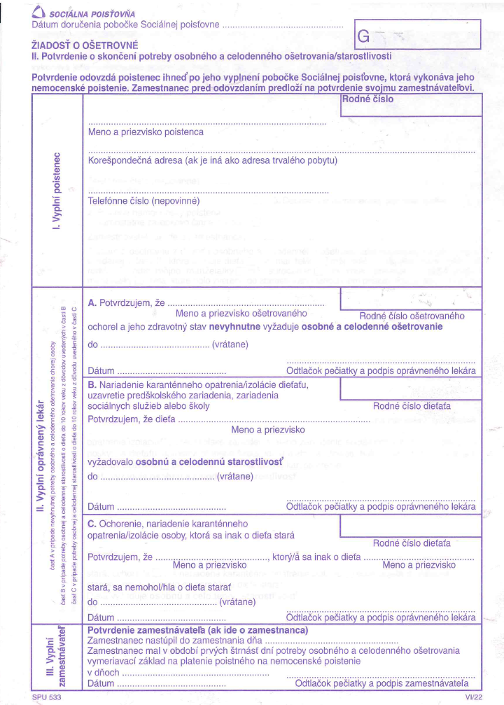
Postup lekárov pri vystavovaní a potvrdzovaní tlačiva
Žiadosť o ošetrovné
(Potvrdenie o skončení potreby osobného a celodenného ošetrovania/starostlivosti)
Ktorý lekár potvrdenie vystaví?
Lekár, ktorý vystavil a potvrdil I. diel Žiadosti o ošetrovné.
Kedy lekár potvrdenie vystaví?
Potvrdenie vystaví lekár, keď zistí, že potreba osobného a celodenného ošetrovania/starostlivosti zanikla.
Čo na ňom uvedie lekár?
Lekár vyplní iba časť A, B alebo C v závislosti od toho, ktorú časť potvrdil na I. diele Žiadosti o ošetrovné:
Meno a priezvisko ošetrovanej osoby, (údaje sa prepisujú z I. dielu Žiadosti o ošetrovné),
deň, do ktorého ošetrovaná osoba, resp. dieťa alebo aj osoba, ktorá sa inak o dieťa stará, vyžaduje osobné a celodenné ošetrovanie/starostlivosť,
dátum vystavenia, pečiatku a podpis lekára, ktorý potvrdenie vystavil,
lekár nevypĺňa: I. časť (vyplní poistenec) a III. časť (vyplní zamestnávateľ).

Slide 11
Postup lekárov pri vystavovaní a potvrdzovaní tlačiva
Žiadosť o ošetrovné
(Potvrdenie o skončení potreby osobného a celodenného ošetrovania/starostlivosti)
Aké ďalšie povinnosti má lekár?
V prípade, ak si poistenec chcel uplatniť nárok
na ošetrovné z viacerých nemocenských poistení
a z uvedeného dôvodu lekár vystavil a potvrdil I. diel tlačiva osobitne pre každé nemocenské poistenie, aj II. diel tlačiva je potrebné vystaviť samostatne pre každé nemocenské poistenie.

Slide 12
Ďakujeme za dodržiavanie
uvedených postupov

Slide 13

Contact Detail

